Slide 1
Chính tả (nghe- viết)
Nhớ Việt Bắc
*TRA BÀI CŨ
Viết:
cửa tay
sẵn sàng
Kim Đồng
ông ké

Slide 2
Chính tả (nghe – viết)
Nhớ Việt Bắc
Ta về, mình có nhớ ta
Ta về, ta nhớ những hoa cùng người.
Rừng xanh hoa chuối đỏ tươi
Đèo cao nắng ánh dao gài thắt lưng.
Ngày xuân mơ nở trắng rừng
Nhớ người đan nón chuốt từng sợi giang.
Ve kêu rừng phách đổ vàng
Nhớ cô em gái hát măng một mình.
Rừng thu trăng rọi hòa bình
Nhớ ai tiếng hát ân tình thủy chung.
Khổ thơ trên nói
lên điều gì ?
Đây là thể thơ gì ?
Cách trình bày
như thế nào ?

Slide 3

Chính tả (nghe – viết)
Nhớ Việt Bắc
* Hướng dẫn viết:
- Chuốt, sợi giang, hoa chuối, rừng phách,...

Slide 4
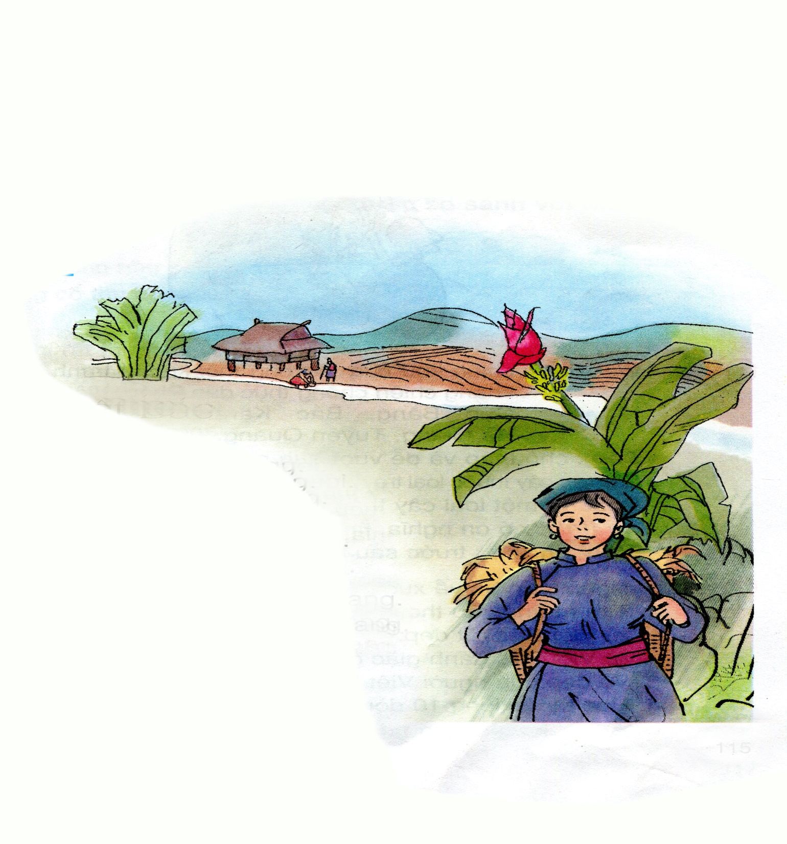
Viết bài
Chính tả (nghe – viết)
Nhớ Việt Bắc

Slide 5
Nhớ Việt Bắc
Ta về, mình có nhớ ta
Ta về, ta nhớ những hoa cùng người.
Rừng xanh hoa chuối đỏ tươi
Đèo cao nắng ánh dao gài thắt lưng.
Ngày xuân mơ nở trắng rừng
Nhớ người đan nón chuốt từng sợi giang.
Ve kêu rừng phách đổ vàng
Nhớ cô em gái hát măng một mình.
Rừng thu trăng rọi hòa bình
Nhớ ai tiếng hát ân tình thủy chung.

Slide 6
Chính tả (nghe – viết)
Nhớ Việt Bắc
Bài tập 2: Điền vào chỗ trống au hoặc âu?
- hoa m…. đơn, mưa m…. hạt
- lá tr…., đàn tr….,
- s…. điểm, quả s…..
ẫu
au
ầu
âu
,
,
áu
ấu

Slide 7
Chính tả (nghe – viết)
Nhớ Việt Bắc
Bài tập 3: Điền vào chỗ trống i hoặc iê?
- Ch...m có tổ, người có tông.
- T…n học lễ, hậu học văn.
- K…n tha lâu cũng đầy tổ.
Bài tập 3: Điền vào chỗ trống i hoặc iê?
- Chim có tổ, người có tông.
- Tiên học lễ, hậu học văn.
- Kiến tha lâu cũng đầy tổ.
,

